Slide 1
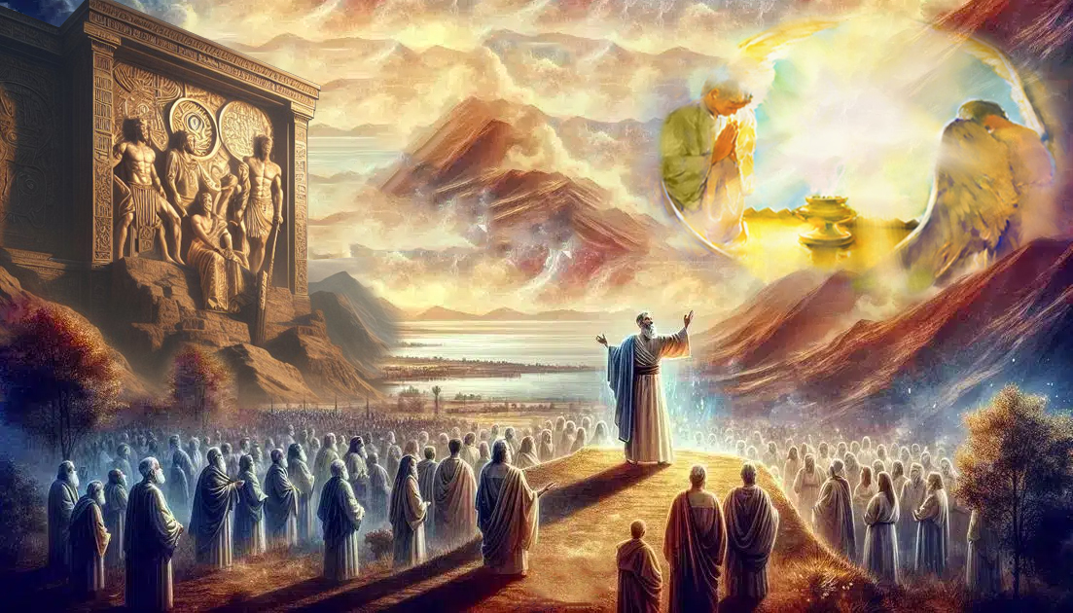
ESCOLHAM HOJE!
Lição 13 para 27 de dezembro de 2025

Slide 2
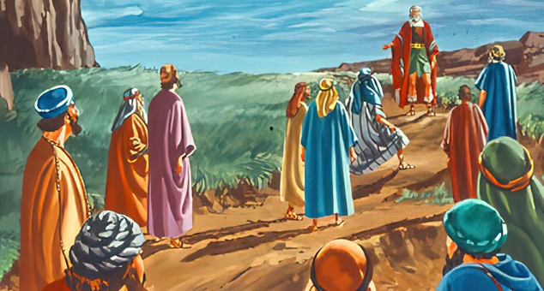
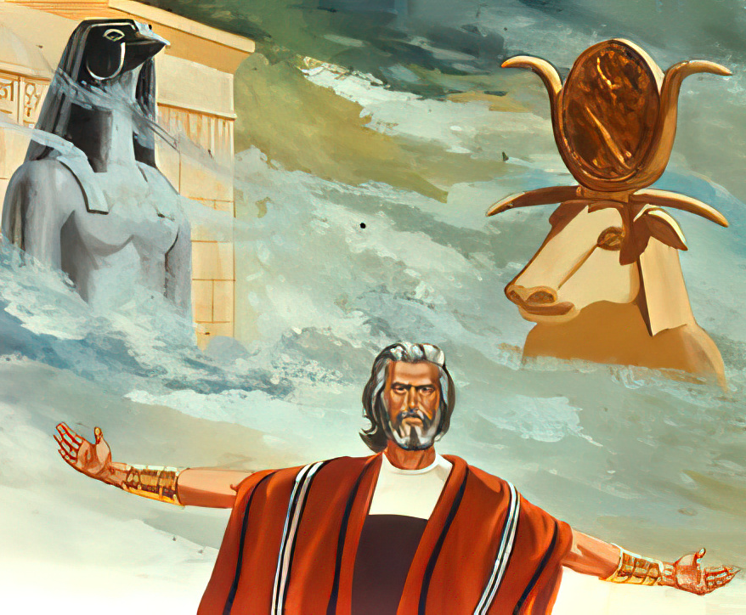
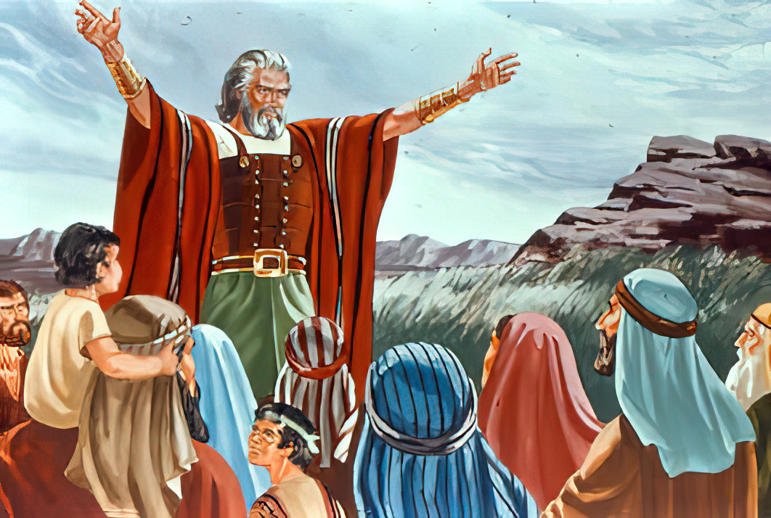
“E se parecer errado servir ao Senhor, então escolha hoje a quem servir [...] eu e minha casa serviremos ao Senhor”
(Josué 24:15)

Slide 3

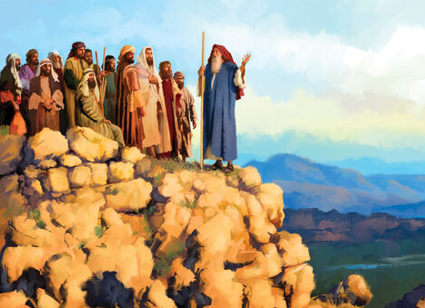
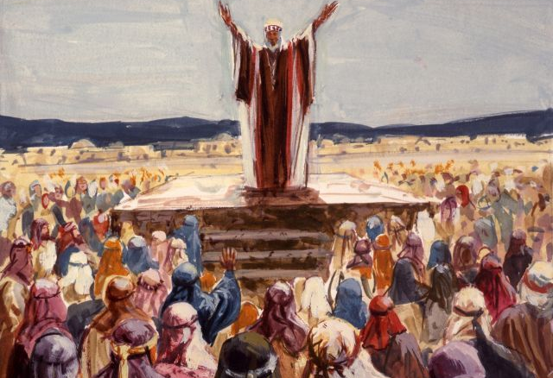
Josué sentia que seu fim estava próximo. Ele lutou a boa luta. Ele havia terminado sua carreira. Ele manteve a fé. Ele podia esperar confiantemente, como Paulo, sua coroa de justiça (2Tim. 4:7-8).
Mas, assim como Caleb, ele ainda precisava ver que outros assumissem a tocha e guiassem o povo de Deus do jeito certo.
Por essa razão, reuniu o povo em Siquém para renovar a aliança da fidelidade e exortá-los a escolher uma vida de serviço a Deus.
A História Que Deus Escreveu (Josué 24:1-13)
O chamado pela integridade (Josué 24:14-15)
A Escolha do Povo (Josué 24:16-21)
A renovação do pacto (Josué 24:22-28)
A continuação da história (Josué 24:29-33)

Slide 4


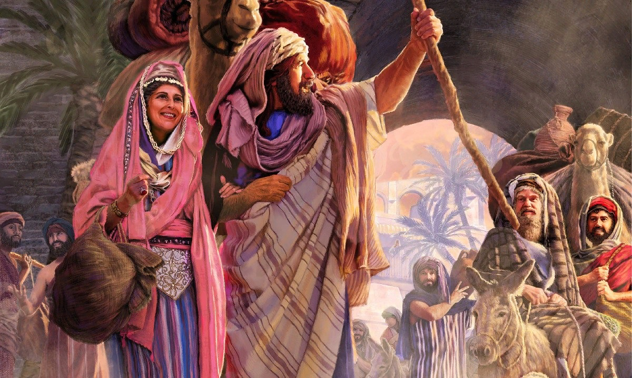
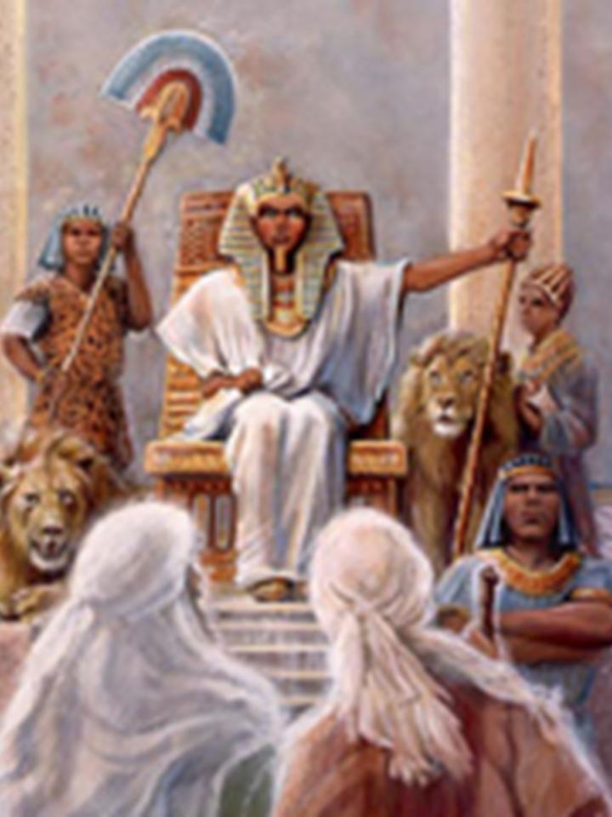
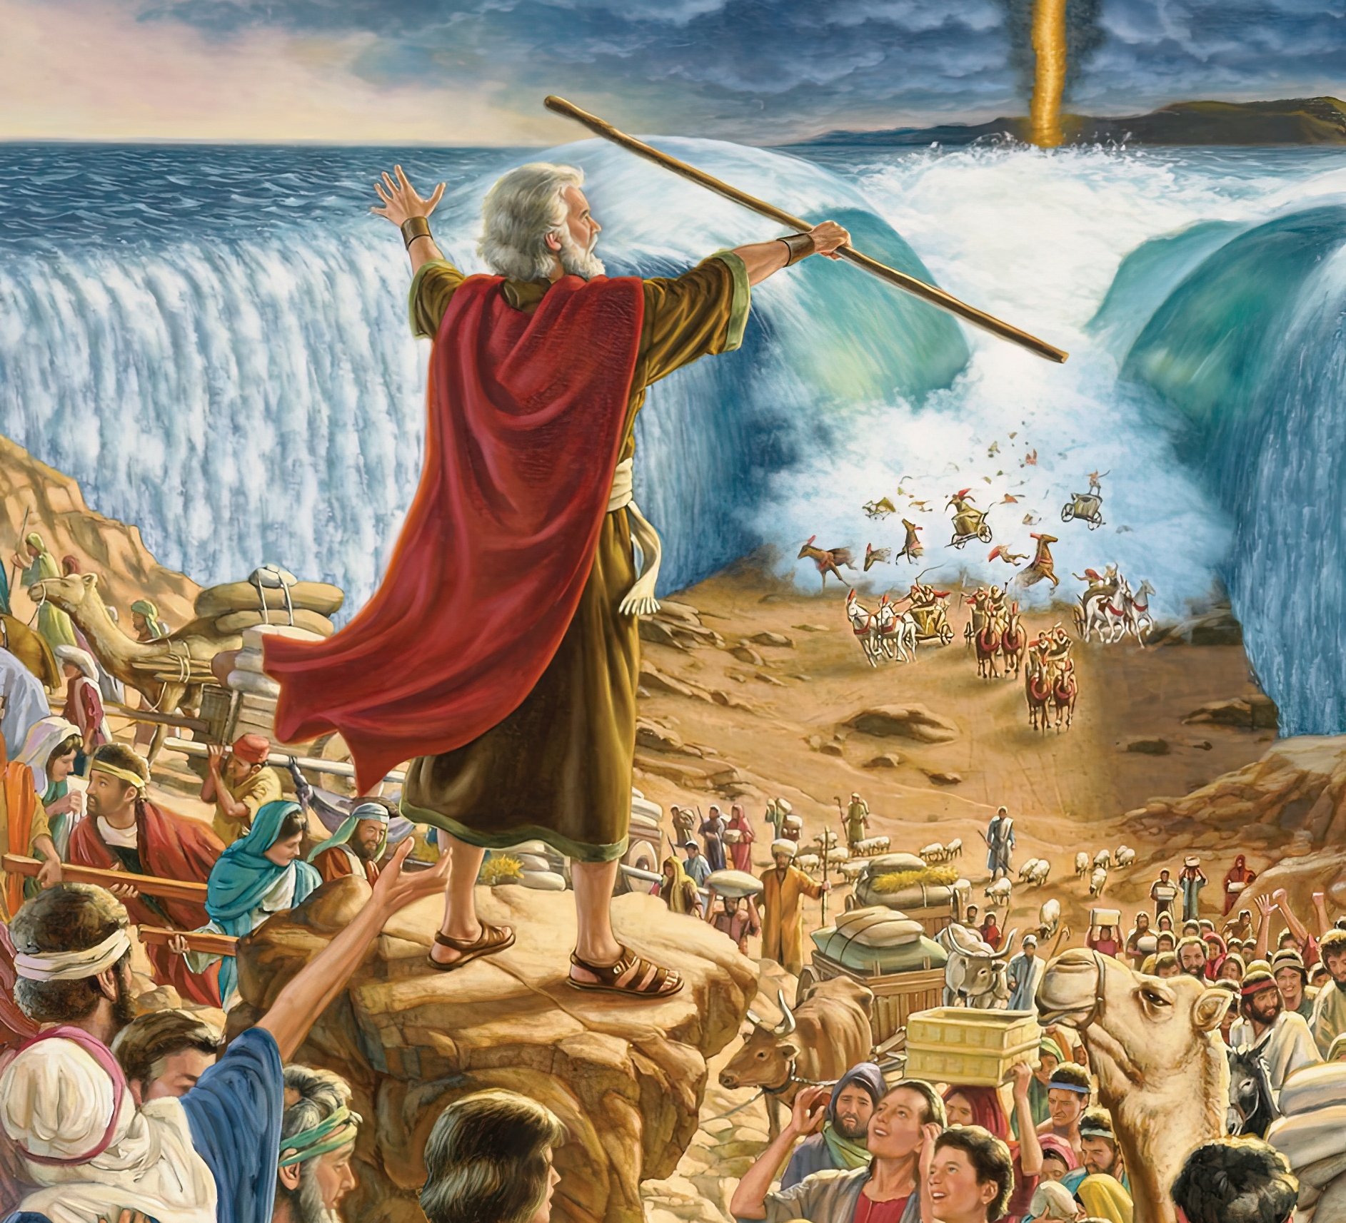
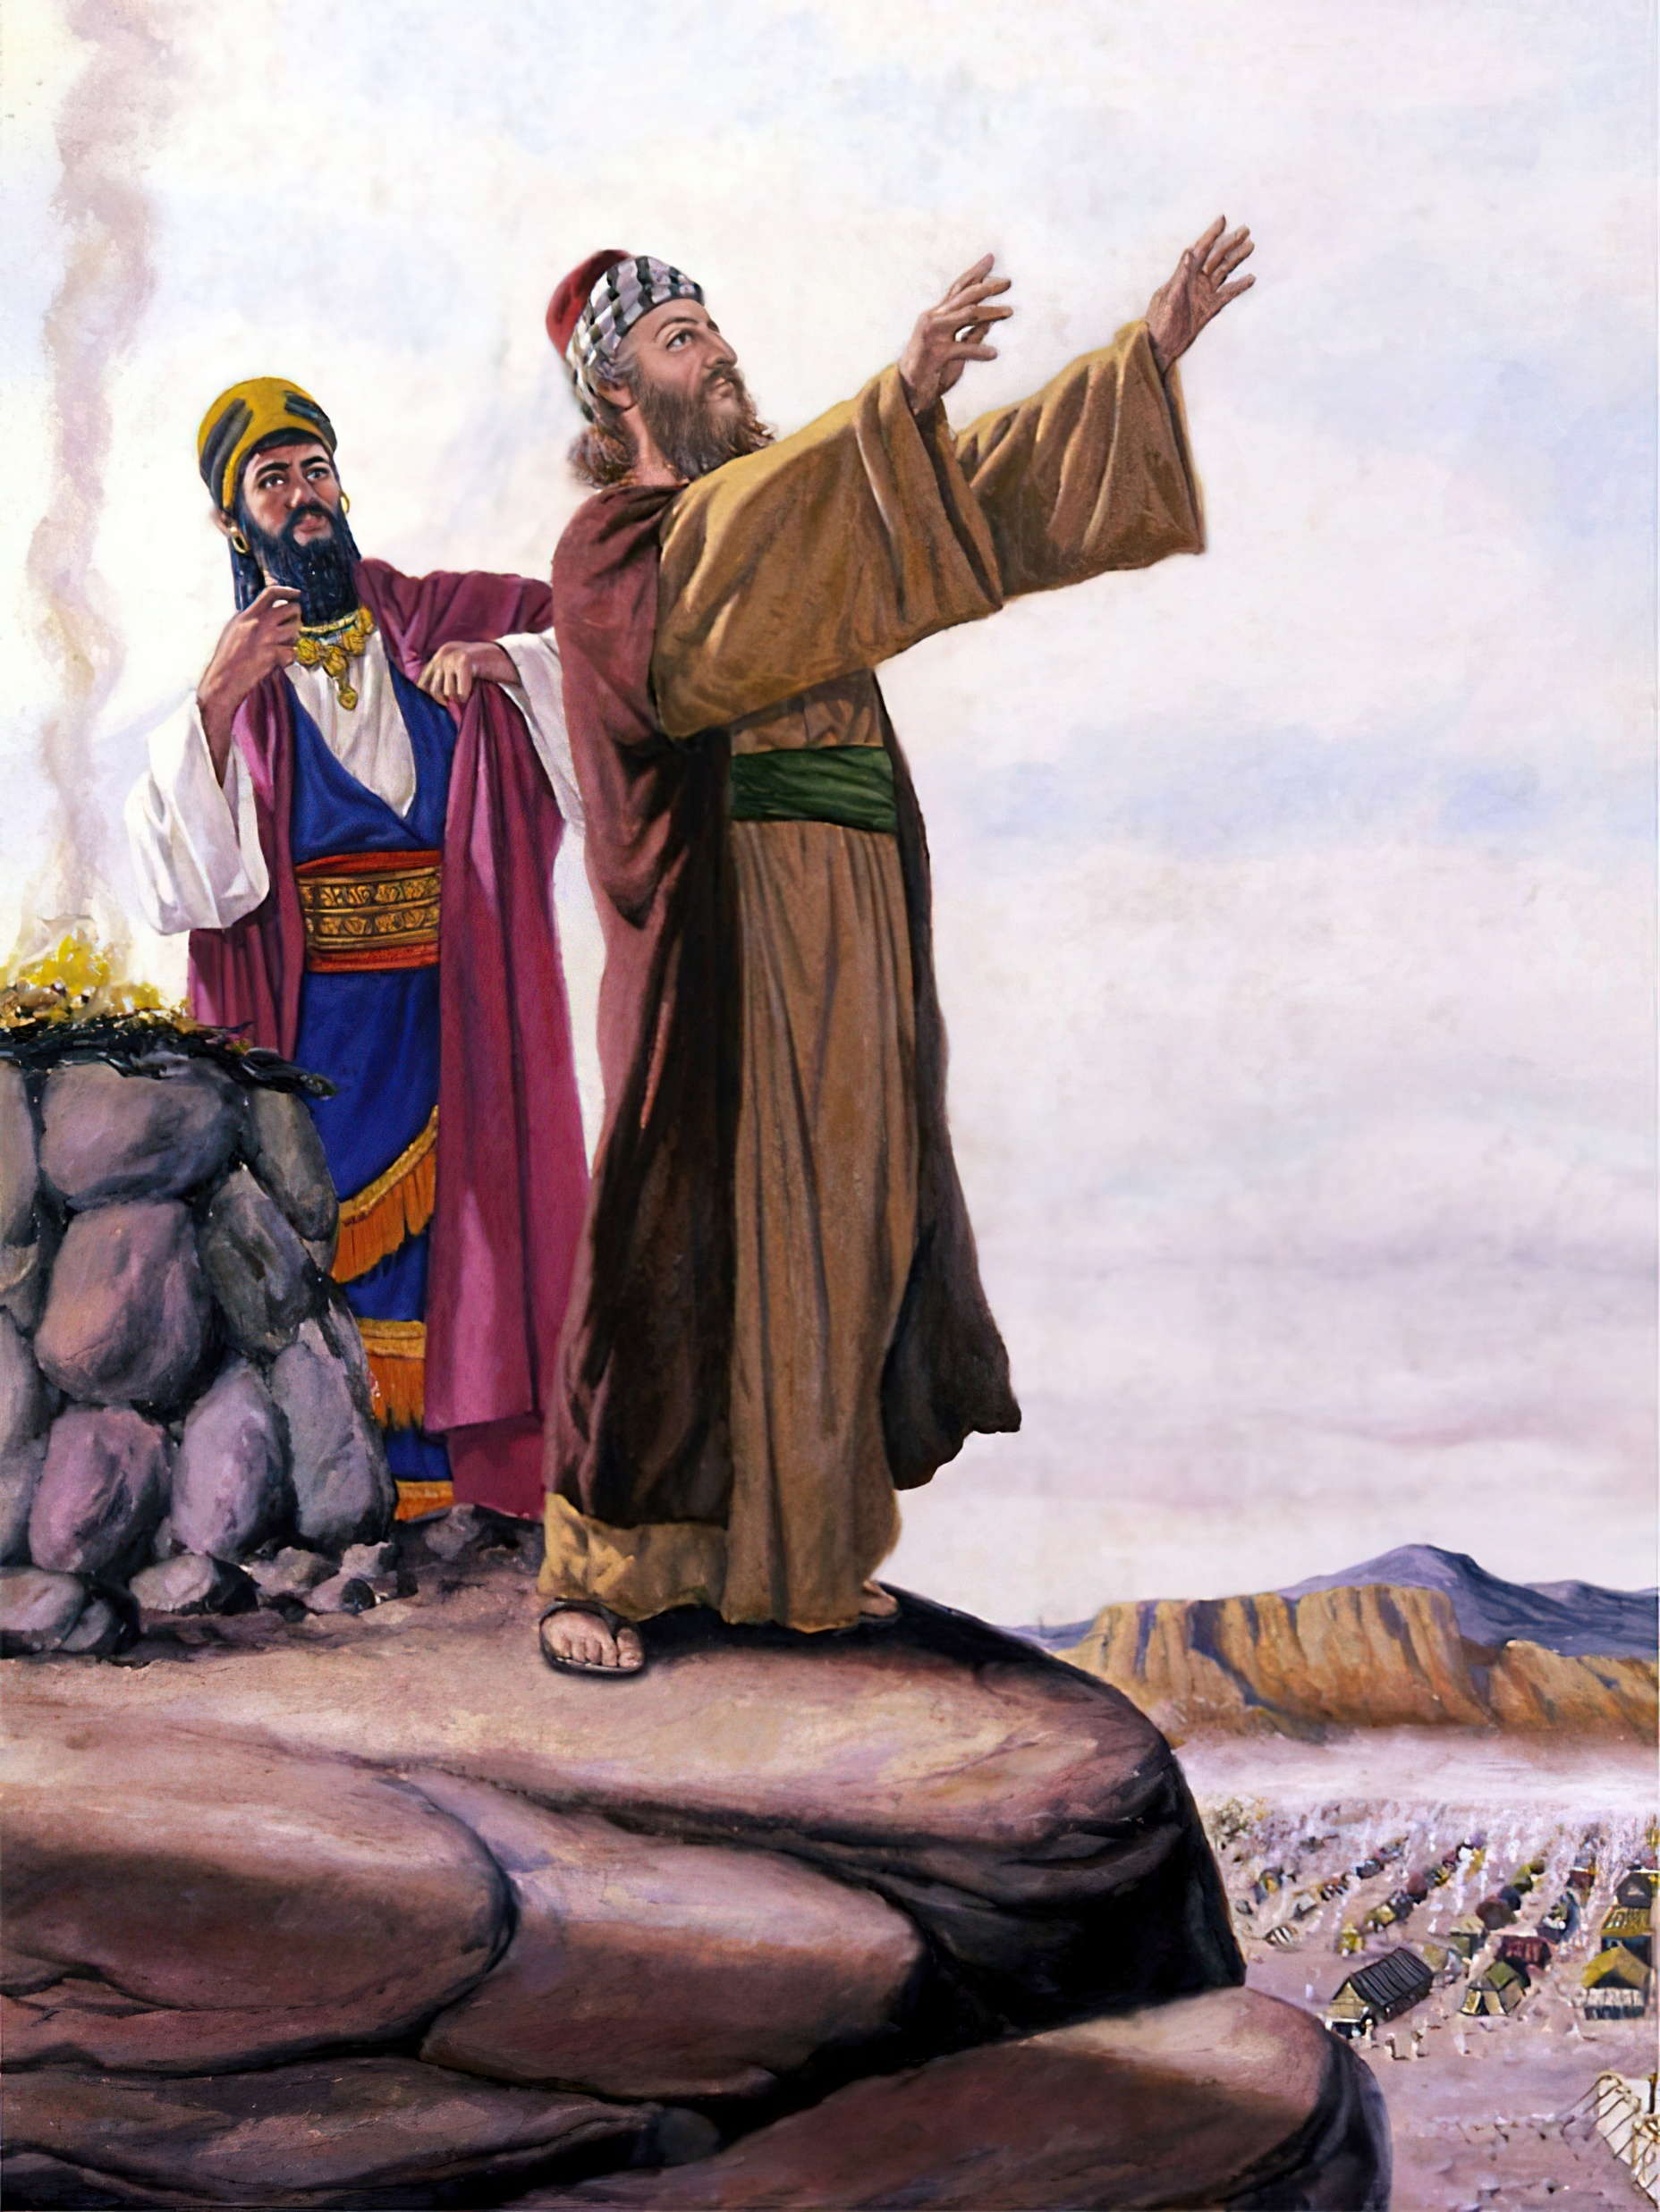

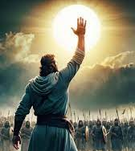
A HISTÓRIA QUE DEUS ESCREVEU
“E eu te dei a terra pela qual nada trabalhaste, e as cidades que não construíste, nas quais habitas; e dos vinhedos e olivais que você não plantou, comei” (Josué 24:13)
O local escolhido por Josué para seu discurso final era histórico: Siquém (Jos. 24:1).
1. Foi o primeiro lugar em Canaã onde Abraão acampou (Gn. 12:6)
2. Foi o primeiro lugar em Canaã onde Jacó acampou (Gn. 33:18)
3. Foi a única posse adquirida por Jacó (Gn. 33:19)
4. Lá, Jacó enterrou os deuses que sua família ainda possuía (Gn. 35:4)
Josué começou contando-lhes sobre os "deuses estranhos" adorados por Terá, seu ancestral (José. 24:2). A partir daí, ele os lembrou em primeira pessoa de tudo o que Deus havia feito: Eu tomei; Eu trouxe; Aumentei; Eu enviei; Eu feri; Eu tirei; Eu te apresentei; Eu entreguei; Eu os destruí; Eu não ouvi Balaão; Eu te entreguei; Eu entreguei; Enviei moscas; Eu te dei a terra (Jos. 24:3-13).
Neste relato, gerações passam uma após a outra sem distinção. Todas elas estão incluídos. Os que ouviam Josué vieram "do outro lado do rio." eles desceram até o Egito; saíram de lá com grande poder; cruzaram o mar; tomaram a Transjordânia; possuíram Canaã. O que Deus fez aos antepassados deles, Ele está fazendo com eles, e fará conosco hoje.

Slide 5

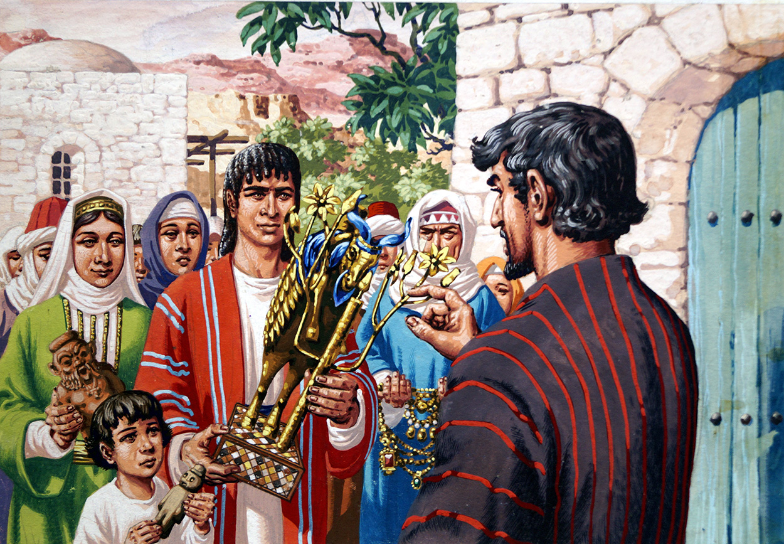
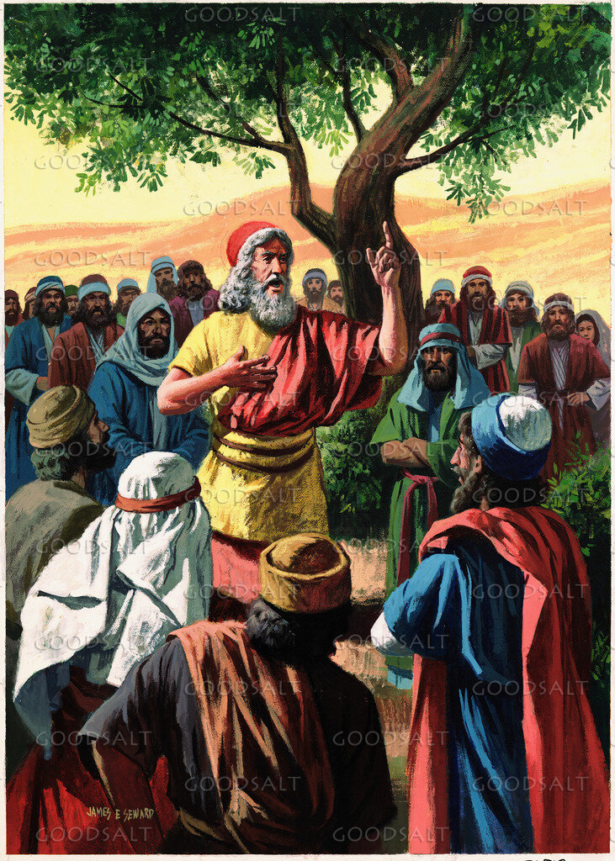
O CHAMADO PELA INTEGRIDADE
“E se lhes parecer errado servir ao Senhor, escolham hoje a quem servirão; seja aos deuses a quem seus antepassados serviram, quando estavam do outro lado do rio, ou aos deuses dos amorreus, em cujas terras vocês moram; mas eu e minha casa serviremos ao Senhor” (Josué 24:15)
Assim como Jacó convidou sua família a enterrar seus deuses antes de renovar a aliança com Deus em Betel, Josué convida o povo a abandonar seus deuses antes de renovar sua aliança com Deus (Jos. 24:14b).
Eles deveriam temer a Deus e servi-Lo "com integridade e em verdade" (Jos. 24:14a). O que isso implica?
Temer a Dios
Manifestar um profundo respeito por Aquele que é imensuravelmente maior do que eu, e aceite-lO como meu Rei e Senhor
Servir a Deus com Integridade
Um serviço sem defeito (é assim que um animal é definido que só era apto para abate se fosse "sem manchas" [integridade])
Servir a Deus em Verdade
Ser fiel, confiável, leal, indivisível, coerente. Refletindo com minha vida gratidão a Deus pelo que Ele fez em mim

Slide 6

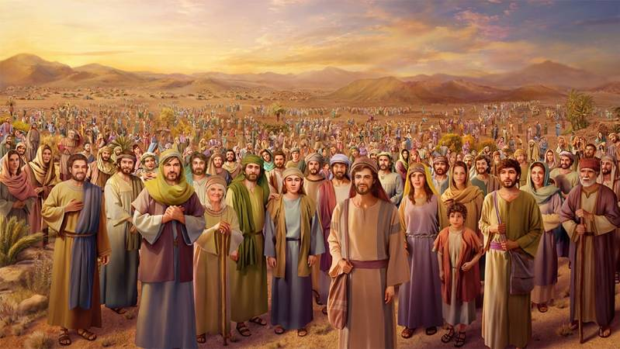
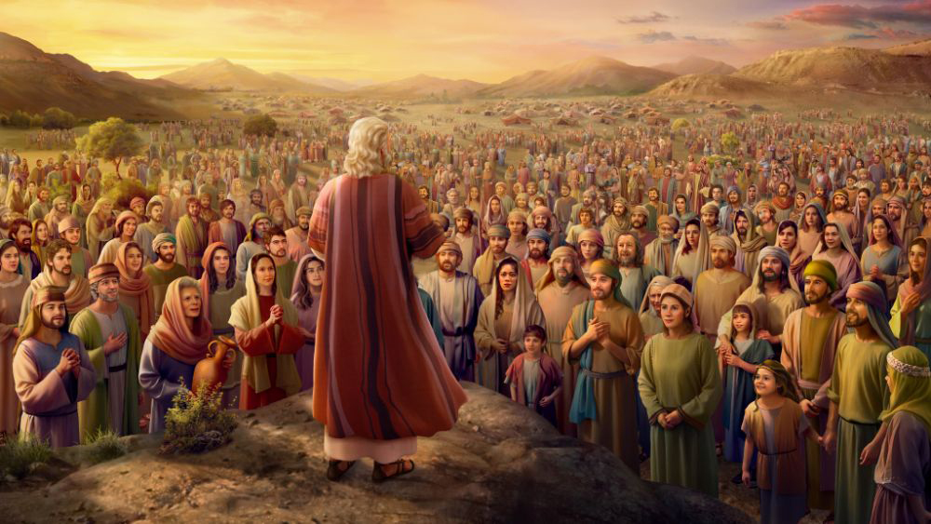
A ESCOLHA DO POVO
"Então o povo respondeu e disse: 'Nunca aconteça que deixemos o Senhor para servir a outros deuses.'" (Josué 24:16)
Qual foi a resposta ao chamado de Josué (Josué 24:16)? Todo o povo disse não aos seus deuses e aceitou que tinham apenas um Deus: "nosso Deus", o mesmo que os guiou – tanto seus pais quanto a si mesmos – até aquele momento (Jos. 24:17-18).
Em vez de felicitar o povo pela decisão, Josué deu uma resposta inesperada: "Vós não podeis servir ao SENHOR" (Josué 24:19 NVI). Que decepção!
Josué ouviu seus pais fazerem a mesma promessa (Êx. 19:8), e os viu quebrar repetidamente por 40 anos.
Essa resposta severa cumpriu seu propósito. A nova geração estava disposta a não cometer os mesmos erros (Jos. 24:21).

Slide 7


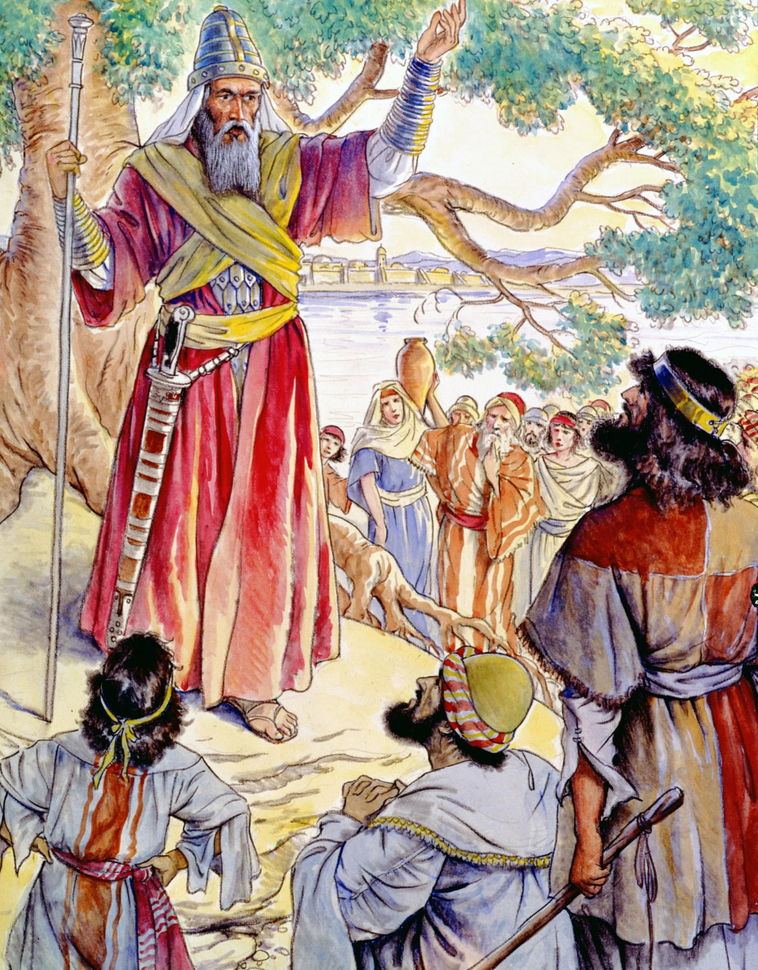
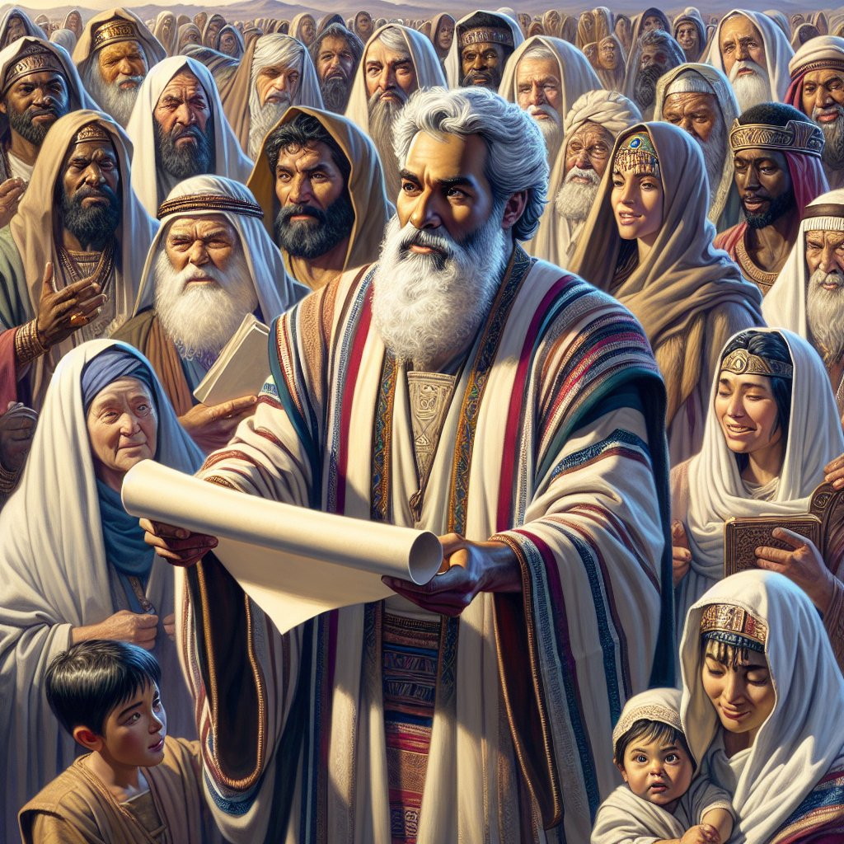
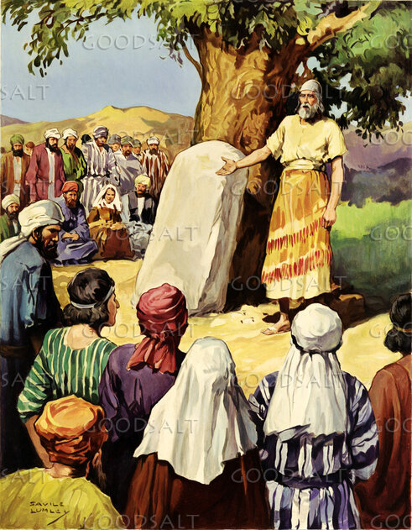
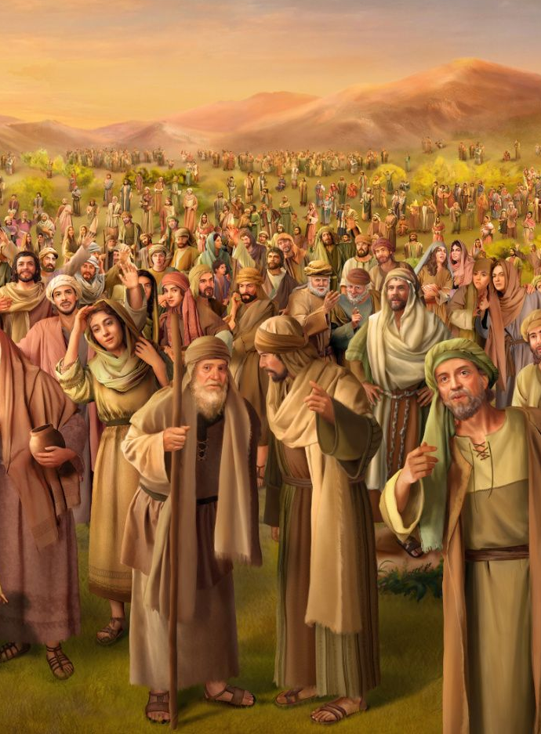
A RENOVAÇÃO DO PACTO
“Então Josué fez um pacto com o povo no mesmo dia, e lhes deu estatutos e leis em Siquém” (Josué 24:25)
Para concluir seu discurso, Josué pediu que removessem os deuses que estão "entre vocês" e voltassem seus corações para Deus (Jos. 24:23).
Pela terceira vez, o povo comprometeu-se a servir a Deus (José 24:24). O pacto foi ratificado e, assim como Moisés, Josué "lhes deu estatutos e leis." (Jos. 24:25).
Embora a aliança com Deus se baseie em uma relação viva com Ele e não possa ser totalmente expressa em meros regulamentos, Josué entendia que lembranças claras eram necessárias para ajudá-los a permanecer na aliança.
Ele deixou o pacto por escrito e ergueu um monumento memorial: uma pedra que serviria como testemunho do compromisso que haviam assumido (Jos. 24:26-27).

Slide 8

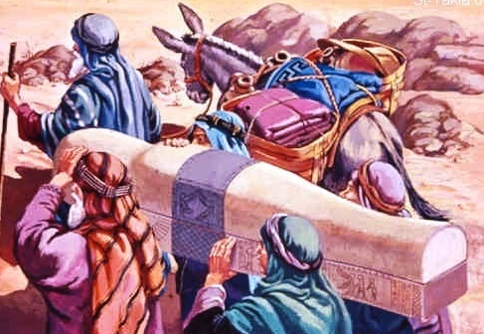
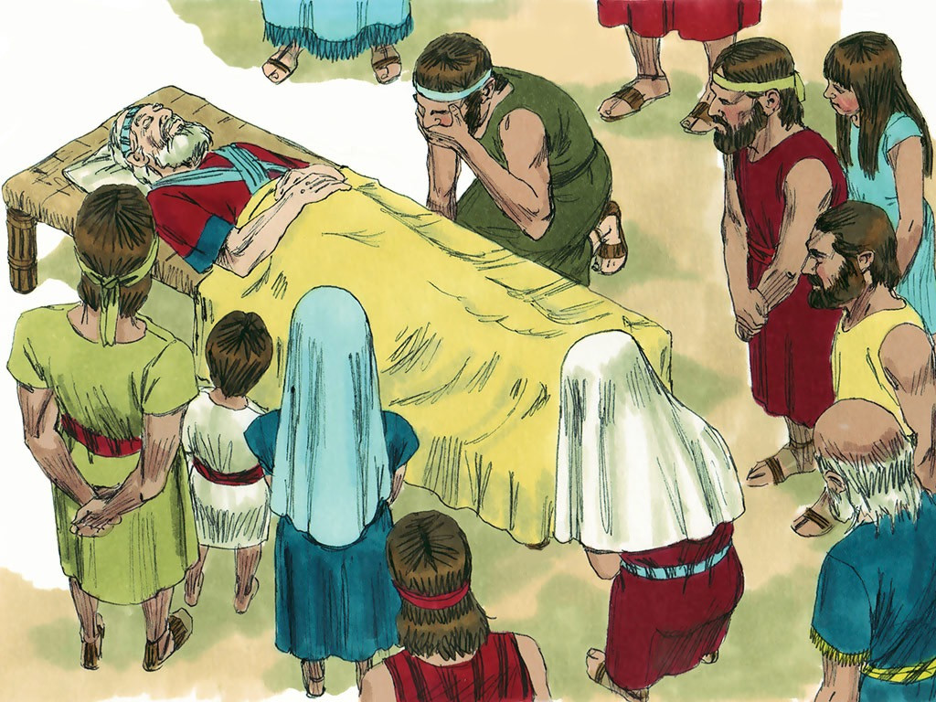
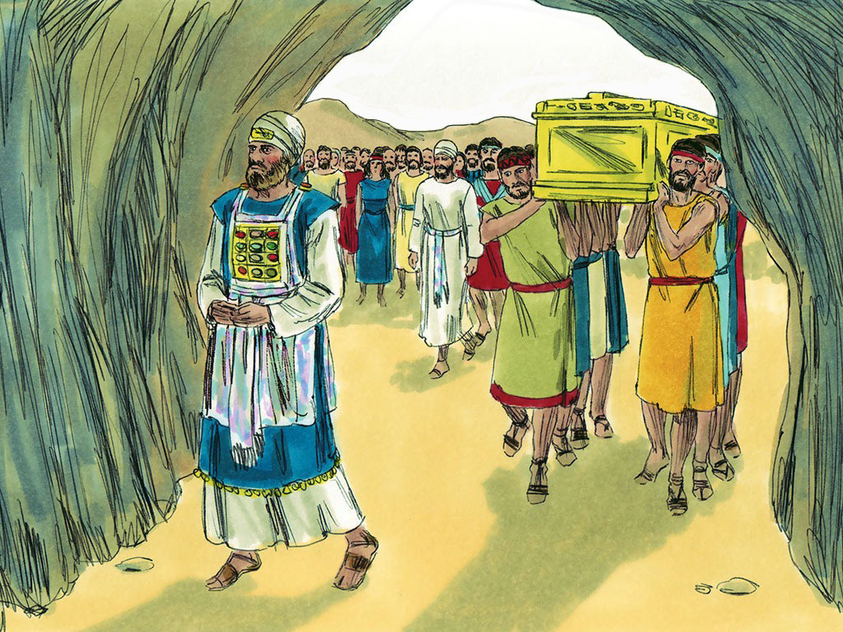
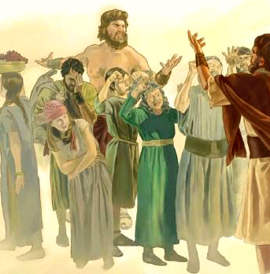

A CONTINUAÇÃO DA HISTÓRIA
“E Israel serviu ao Senhor todo o tempo de Josué, e todo o tempo dos anciãos que sobreviveram a Josué e que conheciam todas as obras que o Senhor havia feito por Israel” (Josué 24:31)
O livro de Josué termina com três sepultamentos. Uma delas, profetizada centenas de anos antes, foi o enterro de José na propriedade de Jacó (Gn. 50:24-26; Jos. 24:32).
A geração rebelde que saiu do Egito foi enterrada no deserto. Mas a geração emergente seria enterrada "em sua herança", junto com aqueles que permaneceram fiéis em uma geração infiel: Josué e Eleazar (Jos. 24:29-30, 33).
Essa nova geração permaneceu fiel (Jos. 24:31). Mas e quanto à próxima geração (Jui. 2:10-11)?
Cada geração deve fazer sua própria aliança com Deus. A fé dos seus pais pode ajudá-los a fazer a escolha certa. Mas a decisão é sua. Vamos tomar nossa decisão hoje: "Minha família e eu serviremos ao SENHOR" (Jos. 24:15 NVI).

Slide 9

“Nosso General, que nunca perdeu uma batalha, espera serviço fiel e voluntário de todos que se alistaram sob sua bandeira. No conflito final que atualmente ocorre entre as forças do bem e os exércitos do mal, ele espera que todos, leigos e ministros, façam sua parte. Todos que se alistaram como seus soldados devem prestar um serviço fiel a ele, com um senso aguçado de sua responsabilidade individual”
E. G. W. (Testemunhos para a Igreja, vol. 9, pág. 94)

